Slide 1
Messages Oriented Middleware

Slide 2
Contenu
L’API JMS
Le standard AMQP
Messaging AMQP / JMS
L’approche Message-Driven (ou Event-Driven)
Transaction, intégrité et fiabibilité
SOA – Architecture et Intégration d’Applications d’Entreprise

Slide 3
Les MOM
Les MOM peuvent véhiculer n’importe quel type de messages
  Texte
    XML
    String
  Binaire
    Objet
    Byte
Les messages contiennent des headers
  Métiers
  Techniques
SOA – Architecture et Intégration d’Applications d’Entreprise

Slide 4
Synchrone VS Asynchrone
Echange synchrone (non supporté sur les MOM nativement)
Echange asynchrone
request
Application 1
Application 2
response
Application 1
sends
consumes
Application 2
M
queue
SOA – Architecture et Intégration d’Applications d’Entreprise

Slide 5
Messaging et couplage
Producer
  Celui qui produit le message
Consumer
  Celui qui consomme le message
Les brokers découplent totalement les producers des consumers
  Pas besoin d’être côté à côté
  Pas besoin d’une réponse immédiate (potentiellement jamais)
  Ils ne se connaissent pas
  N’ont pas besoin d’être implémenter avec la même technologie (Java, Cobol)
SOA – Architecture et Intégration d’Applications d’Entreprise

Slide 6

TP MOM1

Slide 7
JMS
SOA – Architecture et Intégration d’Applications d’Entreprise

Slide 8
L’API JMS (Java Message Service)
JMS est une API JAVA
  Ensemble d’interfaces
  Ensemble de principes de fonctionnement du MOM
Définition standard Java et abstraction du broker de messages
  Très pratique pour changer d’implémentation / driver JMS
SOA – Architecture et Intégration d’Applications d’Entreprise

Slide 9
Principes JMS
Les messages sont stockés sur des files de messages
  Queue
  Topic
La queue
  Un seul consommateur reçoit le message
Le topic (publish / subscribe)
  Tous les consommateurs connectés reçoivent une copie du message
SOA – Architecture et Intégration d’Applications d’Entreprise

Slide 10
L’API JMS (Java Message Service)
JMS est une API JAVA
  Ensemble d’interfaces
Définition standard Java et abstraction du broker de messages
  Très pratique pour changer d’implémentation / driver JMS
Elle spécifie au niveau développement les conventions d’accès
  Au broker
  Au message
  À la connexion
SOA – Architecture et Intégration d’Applications d’Entreprise

Slide 11
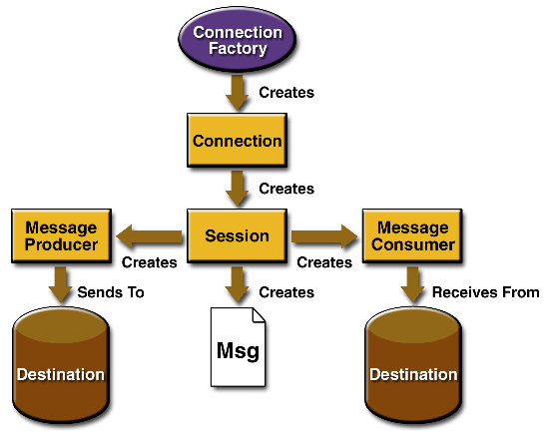
L’API JMS (Java Message Service)
API « old school »
SOA – Architecture et Intégration d’Applications d’Entreprise

Slide 12
Envoi d’un message JMS
Récupération d’une ConnectionFactory JMS
  Générallement via un lookup ou bean Spring
Récupération de la queue / topic
  Générallement via un lookup ou bean Spring
  Création et établissement d’une Connection
Connection connection = connectionFactory.createConnection();
connection.start();
SOA – Architecture et Intégration d’Applications d’Entreprise

Slide 13
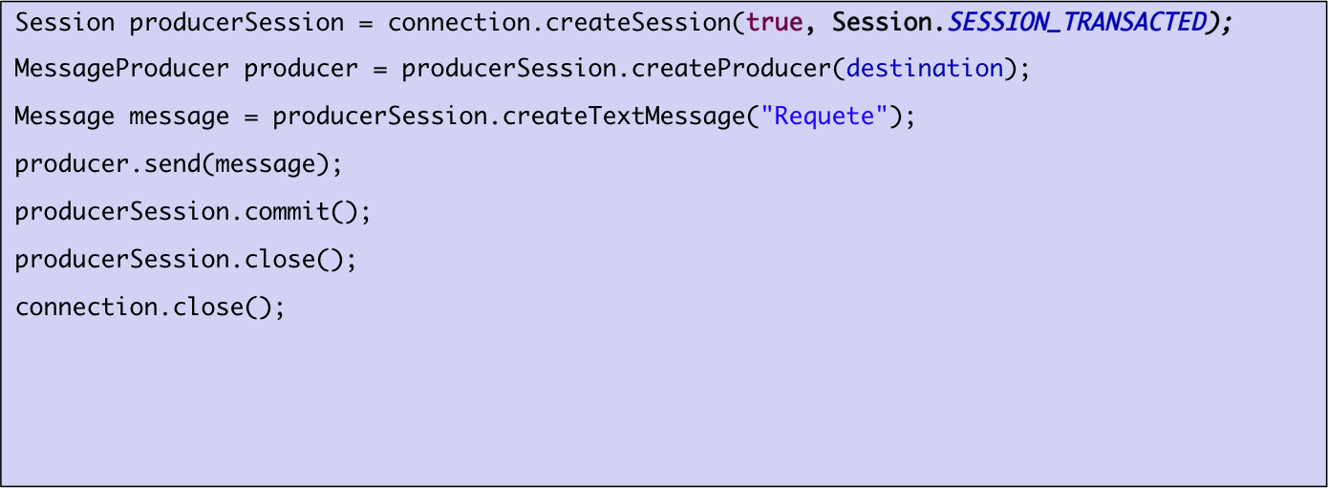
Envoi d’un message JMS
Création session
Création producer et
récupération queue
Création du message
Envoi du message
Commit de la transaction
Fermeture des ressources
SOA – Architecture et Intégration d’Applications d’Entreprise

Slide 14
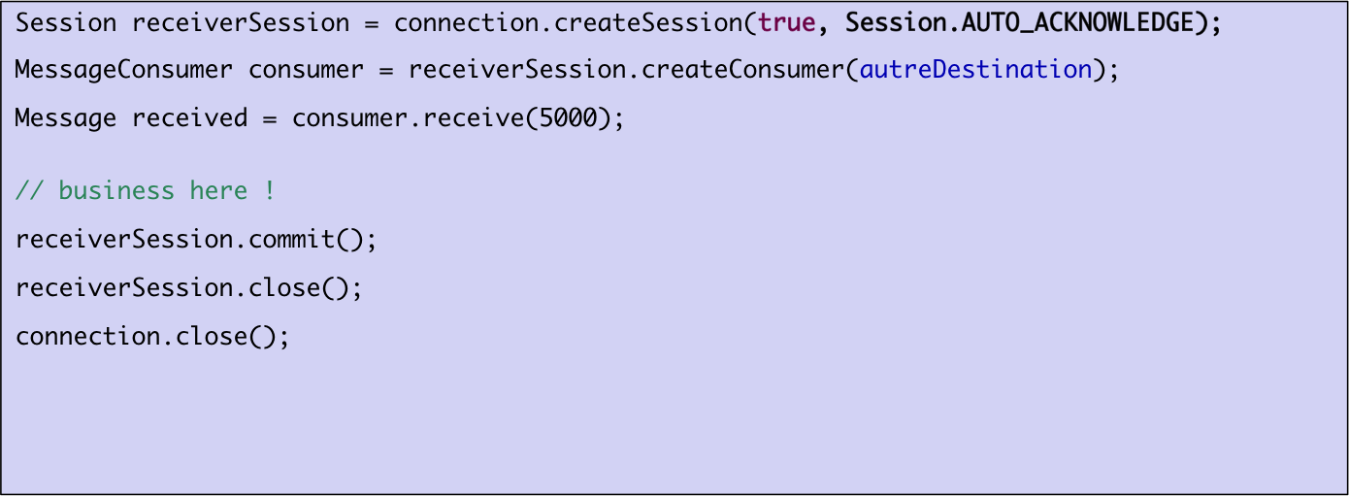
Réception d’un message JMS
Création session
Création consumer sur la queue
Réception du message
(avec timeout de 5 sec)
Commit de la transaction
Fermeture des ressources
SOA – Architecture et Intégration d’Applications d’Entreprise

Slide 15
TP MOM2

Slide 16
AMQP
SOA – Architecture et Intégration d’Applications d’Entreprise

Slide 17
Les standards des MOM
Jusqu’en 2012 (!), aucun standard pour les MOM
  Il existait bien JMS, mais ce n’est pas un standard
SOA – Architecture et Intégration d’Applications d’Entreprise

Slide 18
AMQP – Advanced Message Queuing Protocol
En 2012 est sorti la version 1.0 du standard AMQP
Pourquoi AMQP ?
  Besoin d’intégrer des systèmes hétérogènes avec les propriétés des MOM
  Se baser sur un protocole standard et ouvert
  Le langage et l’implémentation n’importe pas
SOA – Architecture et Intégration d’Applications d’Entreprise

Slide 19

Positionnement
SMTP | ?
HTTP | IIOP
asynchrone
synchrone
unreliable
reliable
SOA – Architecture et Intégration d’Applications d’Entreprise

Slide 20
AMQP – Advanced Message Queuing Protocol
En 2012 est sorti la version 1.0 du standard AMQP
Pourquoi AMQP ?
  Besoin d’intégrer des systèmes hétérogènes avec les propriétés des MOM
  Se baser sur un protocole standard et ouvert
  Le langage et l’implémentation n’importe pas
SOA – Architecture et Intégration d’Applications d’Entreprise

Slide 21
AMQP – Advanced Message Queuing Protocol
AMQP != JMS
SOA – Architecture et Intégration d’Applications d’Entreprise

Slide 22
RabbitMQ – Broker AMQP performant
Broker de messages multi-protocoles
  AMQP, SMTP, STOMP, XMPP, etc.
Construit autour du protocole AMQP
Des « bindings » dans la plupart des langages
  Java, .NET, Python, JavaScript, Ruby, PHP, etc.
SOA – Architecture et Intégration d’Applications d’Entreprise

Slide 23
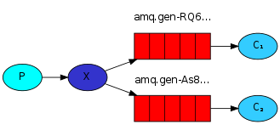
Le fonctionnement d'AMQP

Slide 24
Le fonctionnement d'AMQP
Queue
  Les messages sont consommés à partir des queues
  Les messages sont stockés dans les queues
  Les queues sont FIFO
Exchange
  Les messages ne sont pas directement envoyés sur les queues
  Ils sont routés vers les queues au travers des exchanges
Binding
  Les queues sont connectées aux exchanges grâce aux bindings
  Les bindings se font grâce à des patterns

Slide 25
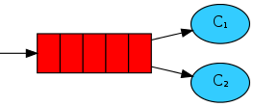
Le fonctionnement d'AMQP
Consumer
  Les consumers sont directement connectés aux queues
  Plusieurs consumers peuvent être connectés à la même queue
    Dans ce cas, le message n'est délivré qu'à un seul consumer
    Le mode de dispatch est round-robin

Slide 26
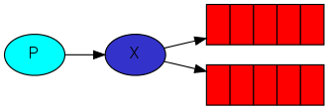
Le fonctionnement d'AMQP
Producer
  Les producers ne sont pas connectés au queue
  Ils sont connectés aux exchanges
  Plusieurs producers peuvent être connectés au même exchange

Slide 27
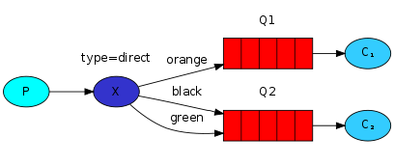
Le fonctionnement d'AMQP
Le routage
  Les messages sont publiés avec une routing-key
  Les messages sont routés jusqu'aux queues par matching entre la routing-key et les patterns des bindings

Slide 28
Le fonctionnement d'AMQP
Les différents types d'Exchange
  fanout
    Pas de pattern, pas de routing-key, le lien est direct
  direct
    le pattern du binding est simplement le nom de la queue
  topic
    le pattern du binding est une expression qui vérifie le nom de la queue (pattern matching)
  headers
    Pattern appliqué sur un header défini

Slide 29
Le fonctionnement d'AMQP
Attention
    Le topic en AMQP n'est pas un publish / subscribe !
    Uniquement un type de routage
Pour faire un mode pub/sub en AMQP
  Chaque consumer doit avoir sa propre queue

Slide 30
Envoyer un message AMQP
Il n’y pas d’API autour d’AMQP, les codes sont donc dépendants des implémentations et des API des drivers des brokers
Création de la connexion AMQP vers le broker RabbitMQ
ConnectionFactory factory = new ConnectionFactory();
factory.setUsername("guest");
factory.setPassword("guest");
factory.setVirtualHost("/");
factory.setHost("localhost");
factory.setPort(5672);
Connection connection = factory.newConnection();
SOA – Architecture et Intégration d’Applications d’Entreprise

Slide 31
Envoyer un message AMQP
Création du channel et envoi du message
Channel channel = connection.createChannel();
byte[] message = "message".getBytes();
channel.basicPublish("quotations", "nasq", null, message);
Nom de l’exchange
Routing-key
SOA – Architecture et Intégration d’Applications d’Entreprise

Slide 32
Recevoir un message AMQP
Création du channel et envoi du message
Nom de la queue
Auto acknowledge flag
SOA – Architecture et Intégration d’Applications d’Entreprise

Slide 33
Message driven
SOA – Architecture et Intégration d’Applications d’Entreprise

Slide 34
Message Driven
Jusqu’à présent, nous avons vu uniquement des consommateurs « actifs », qui sont en attente de réception de message bloquante
Il est évidemment possible de réaliser une attente de façon asynchrone, et d’être notifié lorsqu’un message arrive sur la queue.

Slide 35
JMS Message Driven
Réception asynchrone JMS
Une instance (ou n instances) est ensuite enregistré sur la connexion, et peu ainsi être notifié de façon totalement asynchrone
Peut aussi être enregistré dans le contexte Spring
import javax.jms.Message;
import javax.jms.MessageListener;
public class JMSMessageDriven implements MessageListener {
public void onMessage(Message message) {
// business here
}
}

Slide 36
AMQP Message Driven – via Spring AMQP
Réception asynchrone AMQP (Spring AMQP)
Uniquement les imports Java changent (abstraction sur le broker)
Import org.springframework.amqp.core.Message;
import org.springframework.amqp.core.MessageListener;
public class AMQPMessageDriven implements MessageListener {
public void onMessage(Message message) {
// business here
}
}

Slide 37
Transactions
SOA – Architecture et Intégration d’Applications d’Entreprise

Slide 38
Les transactions MOM
Il est également possible de grouper des messages dans une même transactions
  Plusieurs messages en mode consumer
  Plusieurs messages en mode producer
  Un mélange des deux !
Grâce aux transactions des MOM, on peut donc très simplement assurer une intégrité totale et une très grande fiabilité des traitements
→ les traitements critiques sont très souvent placés entre 1 paire de files

Slide 39
Les transactions MOM
Une des plus grandes forces des MOM est d’être transactionnel
Au mettre titre que les opérations sur les bases de données, les opérations faites sur les brokers peuvent faire l’object d’un :
  Commit (validation)
  Rollback (annulation)
On peut donc par exemple :
  Lire un message sur une file en mode transactionnel
  Faire un traitement
  Puis finalement commiter le message
Si un erreur survient lors du traitement, le message non commité sera automatiquement remis sur la file

Slide 40
AMQP – Acknowledgement / Transaction
En AMQP, on parle plus d’Acknowledgement plutôt que de transaction, bien que les 2 existent
Le système d’acknwoledgement est plus souple et permet de grouper plusieurs messages ensemble (émission ou réception)
Le système de transaction est utilisé lorsque l’on souhaite coupler dans la même transaction la réception et l’émission.

Slide 41
AMQP - ACK
Acknowledgement d’un message seul
boolean autoAck = false;
GetResponse response = channel.basicGet("queueName", autoAck);
if (response != null) {
AMQP.BasicProperties props = response.getProps();
byte[] body = response.getBody();
long deliveryTag = response.getEnvelope().getDeliveryTag();
// do business logic here
boolean multiple = false;
channel.basicAck(deliveryTag, multiple);
}

Slide 42
AMQP - ACK
Acknowledgement d’un groupe de messages
boolean autoAck = false;
GetResponse response1 = channel.basicGet("queueName", autoAck);
// do business with response1
GetResponse response2 = channel.basicGet("queueName", autoAck);
// do business with response2
GetResponse response3 = channel.basicGet("queueName", autoAck);
// do business with response3
long latestDeliveryTag = response3.getEnvelope().getDeliveryTag();
channel.basicAck(latestDeliveryTag, true);

Slide 43
AMQP - ACK
Tous les messages qui
  Sont reçus sur le même channel
  Pas encore reçu d’acknowledge
  Avec un DeliveryTag inférieur ou égal au DeliveryTag passé à la méthode basicAck()
Delivery tag
Response 1
Response 2
Response 3
1001
1002
1003
bulk acknowledgment
channel.basicAck(1003, true);
Multiple acks flag

Slide 44
TP MOM3
Bonus

